Slide 1



웹서버 구축 프로그래밍
(4주차 : 배열_array)
2021년 9월
컴퓨터공학과 유 갑상 교수
Notes:
배열은 하나의 단일 변수에 여러 값을 저장합니다.

Slide 2

강의 개요
목차
1교시 강의
1.
배열(array) 개요와 생성
2.
연관배열
www.w3schools.com : 웹 개발자 사이트
https://www.w3schools.com/php/php_arrays.asp
Notes:
PHP에는 세 가지 유형의 배열이 있습니다.
인덱스 배열 -숫자 인덱스가 있는 배열 / 연관 배열 -명명 된 키가 있는 배열 / 다차원 배열 -하나 이상의 배열을 포함하는 배열

Slide 3
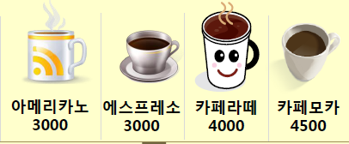
1. 배열(array)
10. 배열(array)
1. 배열(array) 개요
1) 같은 유형의 데이터를 여러 개 변수로 보관해야 할 경우 배열을 사용
2) 여러 데이터들을 하나의 이름으로 묶은 것을 의미
3) 첨자(인덱스) - 각 값들을 구분할 수 있는 번호를 의미
4) 배열요소 – 각각의 개별 값들을 일컬으며, 0부터 최고 인덱스까지 연속되어 대입
5) 배열의 차원 – 1차원부터 n차원까지 표현가능하나 보통 프로그램에서 2차원까지 사용
일반 변수 지정시
$americano=3000
$essopreso=3000
$latte=4000
$moca=4500
배열지정시
$Coffee[0]=3000;
$Coffee[1]=3000;
$Coffee[2]=4000;
$Coffee[3]=4500;
Coffee변수
coffee(0) | coffee(1) | coffee(2) | coffee(3)
3000 | 3000 | 4000 | 4500
$coffee= array(3000, 3000, 4000, 4500);
Notes:
Array : 배열은 한 번에 둘 이상의 값을 보유 할 수 있는 특수 변수입니다. 배열은 단일 이름으로 많은 값을 보유 할 수 있으며 색인 번호를 참조하여 값에 액세스 할 수 있습니다.

Slide 4
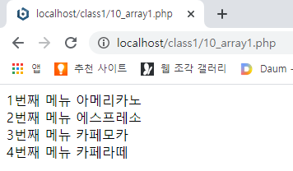
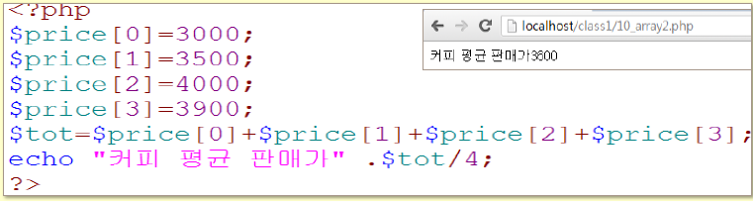
1. 배열(array)
10. 배열(array)
2. 배열_array() 함수
1) 직접 배열을 참조하여 생성하는 방법 - 배열의 값을 참조하여 배열변수에 할당
2) 직접 변수를 생성하는 방법 – 배열 생성 함수 array() 를 이용하여 생성
<?php
$coffee=array("아메리카노","에스프레소","카페모카","카페라떼");
echo "1번째 메뉴 $coffee[0]";
echo "2번째 메뉴 $coffee[1]";
echo "3번째 메뉴 $coffee[2]";
echo "4번째 메뉴 $coffee[3]";
?>
10_array1.php
Notes:
PHP 인덱스 배열
인덱스 배열을 만드는 방법에는 두 가지가 있습니다.
인덱스는 다음과 같이 자동으로 할당 될 수 있습니다 (인덱스는 항상 0에서 시작).

Slide 5
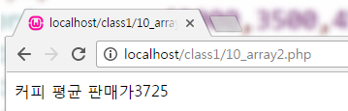
1. 배열(array)
10. 배열(array)
3. 반복문을 이용한 배열
반복문 이용한 배열처리
<?php
$price=array(3000,3500,4500,3900);
$tot=0;
$cnt=count($price);
for($i=0; $i<$cnt; $i++)
{
$tot+=$price[$i];
}
echo "커피 평균 판매가" .$tot/4;
?>
배열의 개수가 모두 몇 개인지를 계산해 주는 배열함수 개수는 =4 가 된다.
배열의 개수 4 보다 작을 때 까지 반복루프 실행
반복할 때 마다 price에 저장된 i번째 값을 tot에 더하여 저장
Notes:
배열의 길이 얻기-count () 함수
이 count()함수는 배열의 길이 (요소 수)를 반환하는 데 사용됩니다.

Slide 6
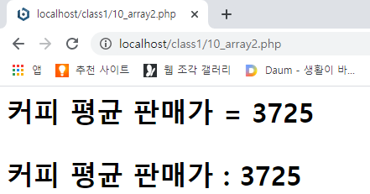
2. 배열(array) 실습(1)
10. 배열(array)
4. 실습(php)
<?php
$price=array(3000,3500,4500,3900);
$tot=0;
$cnt=count($price);
for($i=0; $i<$cnt; $i++)
{
$tot+=$price[$i];
}
echo "<h1>커피 평균 판매가 = " .$tot/4;
echo "<p>커피 평균 판매가 : " .$tot/$cnt;
?>
10_array2.php

Slide 7
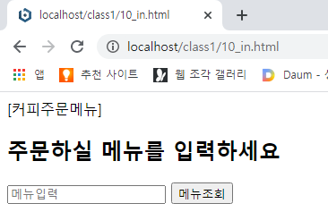
2. 배열(array) 실습(2)
10. 배열(array)
4. 실습(입력 폼 작성)
<html>
<head>
[커피주문메뉴]
</head>
<body>
<h2>주문하실 메뉴를 입력하세요</h2>
<form action="10_array30.php" method="get">
<input type="text" placeholder="메뉴입력" name="menu">
<button>메뉴조회</button>
</form>
</body>
</html>
10_in.html
10_array3.php

Slide 8

2. 배열(array) 실습(2)
10. 배열(array)
5. 함수_array search
메뉴를 입력하면 10%할인대상인지를 확인
<?php
$menu=array("아메리카노","에스프레소","카페모카","프라푸치노");
$choice=$_GET["menu"];
$cnt=count($menu);
$sw=0;
for($i=0; $i<$cnt; $i++)
{
if($menu[$i]==$choice)
{
$sw=1;
break;
}
}
if($sw==1)
echo "<h2>주문하신 $choice 는 10%할인대상입니다.</h2>";
else
echo "주문하신 $choice 는 할인대상이 아닙니다.";
?>
10_array30.php
특수배열 = 문자
$menu에 있는 개수를 count
$sw=array_search($choice,$menu);
if($sw != false)

Slide 9
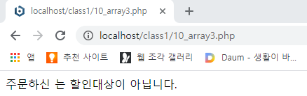
2. 배열(array) 실습(2)
10. 배열(array)
5. 함수_array search
메뉴를 입력하면 10%할인대상인지를 확인
<?php
$menu=array("아메리카노","에스프레소","카페모카","프라푸치노");
$choice=$_GET["menu"];
$cnt=count[$menu];
$sw=array_search($choice,$menu);
if($sw != false)
//for($i=0; $i<$cnt; $i++)
//{
// if($menu[$i]==$choice)
//{
// $sw=1;
// break;
//}
//}
//if($sw==1)
echo "<h2>주문하신 $choice 는 10%할인대상입니다.</h2>";
else
echo "주문하신 $choice 는 할인대상이 아닙니다.";
?>
10_array3.php
특수배열 = 문자
찾지 못했으면 = 같지 않으면 (부정에 부정은 긍정)
Notes:
Array : 배열은 한 번에 둘 이상의 값을 보유 할 수있는 특수 변수입니다. 배열은 단일 이름으로 많은 값을 보유 할 수 있으며 색인 번호를 참조하여 값에 액세스 할 수 있습니다.

Slide 10
3. 연관배열
11. 연관배열
1. 연관배열(associative array)
1) 배열 인덱스에 숫자 뿐만 아니라 문자를 사용할 수 있는 배열
2) 배열선언 : $arr = array($key => $value);
coffee
제품명 | 가격 | 원산지
아메리카노 | 3000 | 잠비아
$Coffee[“제품명”]=“아메리카노”;
$Coffee[“가격”]=3000;
$Coffee[“원산지”]=“잠비아”;
문자
숫자
문자
$coffee= array(“제품명” =>”아메리카노”,
“가격” => 3000,
“원산지” => “잠비아”);
Notes:
연관 배열은 사용자가 할당 한 명명 된 키를 사용하는 배열입니다.

Slide 11
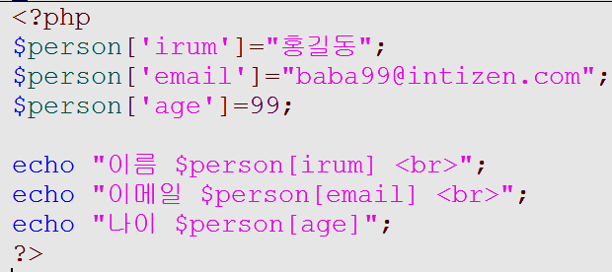
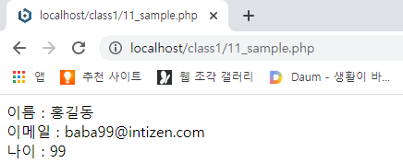
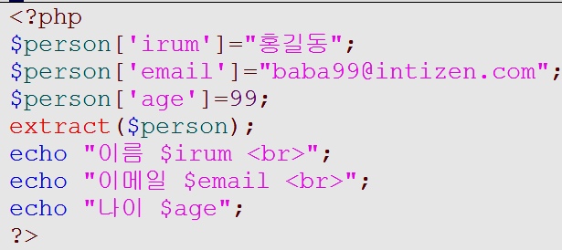
3. 연관배열
11. 연관배열
1. 연관배열(associative array)
연관배열 기본예제-1
$person
irum | email | age
홍길동 | Baba99~ | 99
위 코딩을 보다 간결하게 표현
11_sample.php
Person에 extract함수 적용 후
추출 : 배열을 일반변수화 시키는 함수
irum | email | age
홍길동 | Baba99~ | 99
배열을 일반 변수로 표현
개별변수화 됨!!

Slide 12
3. 연관배열
11. 연관배열
2. 배열_foreach문(loop)
- 배열의 첫 번째 항목부터 마지막 내용까지 차례대로 꺼내어 지정된 변수에 대입하는 작업을 반복하여 수행.
- 형식
Foreach (배열 as 변수)
{ 실행loop;
}
Foreach 구조는 배열을 쉽게 반복 할 수 있는 방법을 제공한다.(pointer)
foreach배열 및 개체에서만 작동하며, 다른 데이터 유형 또는 초기화되지 않은 변수를 가진 변수에서 사용하려고 하면 오류가 발생한다.
1) Foreach ($ 값으로 배열 식)
실행loop;
2) foreach ($ key => $ value로 배열 식)
실행loop;
https://www.php.net/manual/en/control-structures.foreach.php

Slide 13
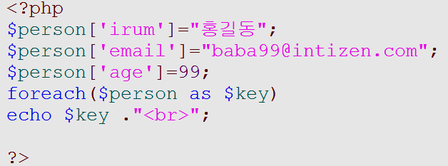
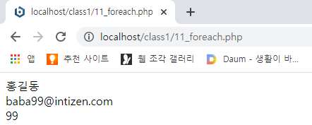
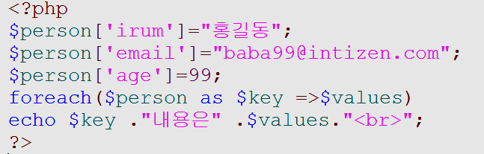
3. 연관배열
11. 연관배열
2. 배열_foreach문(loop)
11_foreach.php
Notes:
연관 배열의 모든 값을 반복하고 인쇄하려면 다음과 같이 루프를 사용할 수 있습니다 foreach.

Slide 14
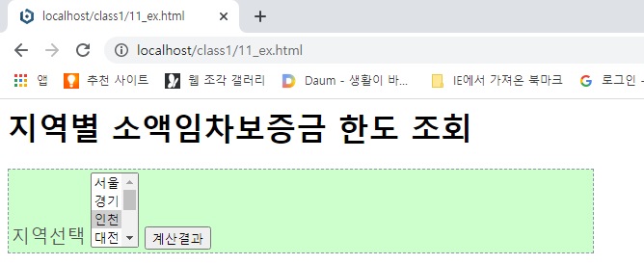
4. 배열(array) 실습(3)
11. 연관배열
2. 배열_foreach문(loop)
<html>
<head>
<style>
label {width:200px;color:#505050;font-size:1.2em}
div {width:600px;background:#ddccaa;border:thin #9390aa dashed;padding:3px}
</style>
</head>
<body>
<h1>지역별 소액임차보증금 한도 조회</h1>
<form action="11_sw.php" method="post">
<div>
<label>지역선택</label>
<select name="city[ ]" multiple>
<option value="서울"> 서울</option>
<option value="경기"> 경기</option>
<option value="인천"> 인천</option>
<option value="대전"> 대전</option>
<option value="대구"> 대구</option>
<option value="광주"> 광주</option>
<option value="강원"> 강원</option>
<option value="제주"> 제주</option>
</select>
<button>계산결과</button>
</div>
</form>
</body>
</html>
11_ex.html
Php에서의 배열처리

Slide 15
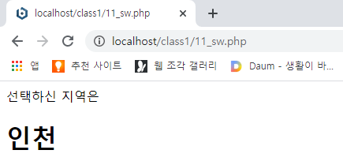
4. 배열(array) 실습(3)
11. 연관배열
2. 배열_foreach문(loop)
<?php
$city=$_POST["city"];
foreach($city as $cityname)
echo "선택하신 지역은 <h1> $cityname </h1>";
?>
11_sw.php
연관배열
반복처리

Slide 16
강의 개요
목차
2교시 강의
5.
배열의 개념정리
6.
1차원 배열

Slide 17
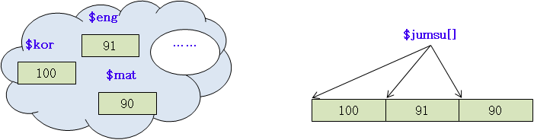
5. 배열(array)의 개념 정리
00. 배열의 개념정리
1. 배열의 정의
배열(array)
변수 많아지면 변수 이름 작명, 기억 사용 어려움
배열 정의 노력과 번거로움 해소, 편리
선택문, 반복문과 유용하게 사용
하나의 배열 이름(array name) 공유하는 배열 원소(array element) 집합
각 원소는 키(key)와 값(value) 쌍으로 구성
- 키(인덱스(index)) : 정수 또는 문자열 형. 원소 구별
- 값 : 기본 데이터 형
영어($eng) : 91점
배열 : 1차원 배열
국어($kor) : 100점
수학($mat) : 90점
Notes:
PHP-다차원 배열
다차원 배열은 하나 이상의 배열을 포함하는 배열입니다.
PHP는 2, 3, 4, 5 또는 그 이상의 수준 인 다차원 배열을 지원합니다. 그러나 3 단계 이상의 어레이는 대부분의 사람들이 관리하기 어렵습니다.

Slide 18



5. 배열(array)의 개념 정리
00. 배열의 개념정리
2. 배열의 종류
인덱스 배열(indexed array), 연관(연상) 배열(associative array), 혼합 배열(mixed array)
- 인덱스 배열 : 정수 인덱스(0부터 시작) 사용(식별, 순서)
- 연관 배열 : 문자열 키 사용(식별, 의미)
- 혼합 배열 : 정수, 문자열 키 사용(식별, 순서, 의미)
예) 점수 1차원 배열(인덱스 배열, 연관 배열, 혼합 배열)
인덱스 배열
연관 배열
혼합 배열
Notes:
배열의 요소는 알파벳 또는 숫자 순서, 내림차순 또는 오름차순으로 정렬 할 수 있습니다.

Slide 19
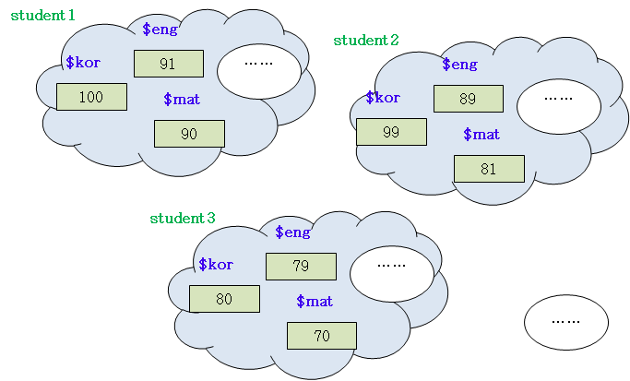
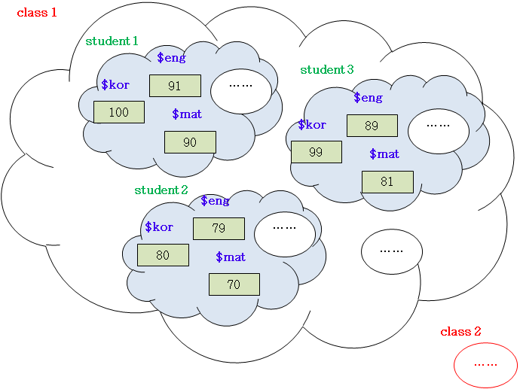
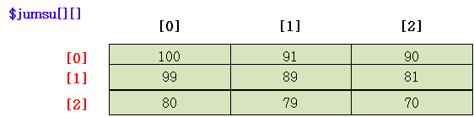
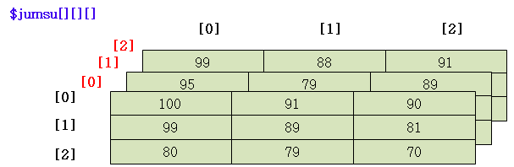
5. 배열(array)의 개념 정리
00. 배열의 개념정리
3. 배열의 개념
배열 원소 값 또 다른 배열 정의(다차원배열(multi-dimensional array), 중첩 배열)
- 1차원 배열, 2차원 배열, 3차원 배열 등
1차원 배열 정의, 원소 추가, 삭제, 출력, 데이터 처리
2차원 배열 정의, 원소 추가, 삭제, 출력, 데이터 처리
3차원 배열 정의, 출력
- 2차원 배열(x,y축)
- 3차원 배열(x,y,z축)
Notes:
배열의 차원은 요소를 선택하는 데 필요한 인덱스 수를 나타냅니다.
2 차원 배열의 경우 요소를 선택하려면 두 개의 인덱스가 필요합니다.
3 차원 배열의 경우 요소를 선택하려면 3 개의 인덱스가 필요합니다.

Slide 20
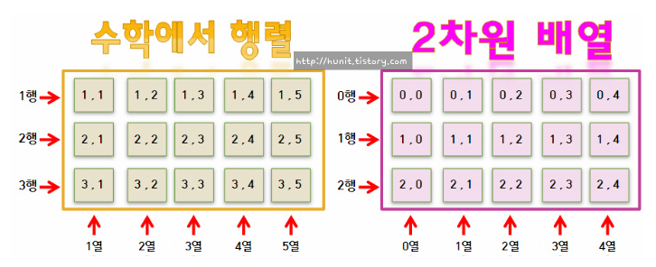
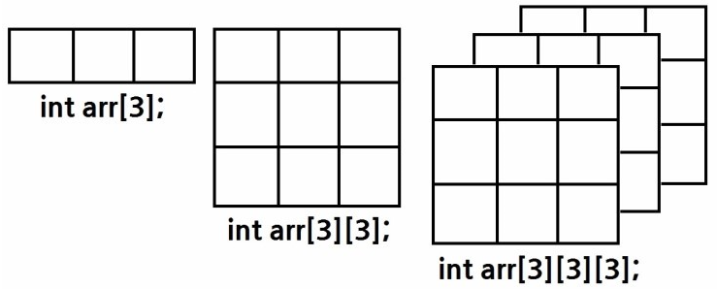
5. 배열(array)의 개념 정리
00. 배열의 개념정리
3. 배열의 개념정리

Slide 21
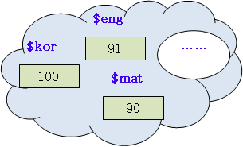
6. 1차원 배열
00. 배열의 개념정리
1. 1차원 배열 구성
선형 구조
- 1차원 인덱스 배열
- 1차원 연관 배열`
배열 원소 : ‘$배열이름[ ]’으로 구분
예) $jumsu[1], $jumsu[“eng”]
인덱스 배열 for 반복문, 연관 배열 foreach 반복문 사용
영어($eng) : 91점
국어($kor) : 100점
수학($mat) : 90점

Slide 22
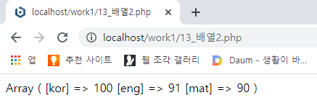
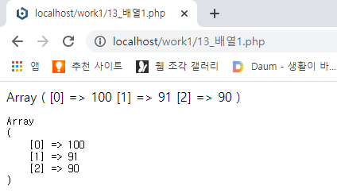
6. 1차원 배열
00. 배열의 개념정리
1. 1차원 배열_원소기호
예) 배열 원소기호(‘[ ]’) 사용(인덱스 배열 정의)
예) 배열 원소기호(‘[ ]’) 사용(연관 배열)
$array_name[ ] = value;
$array_name[ ] = value;
1 2 3 4 10 11 12 13 14 18 19 20 21 22 23 24 25 26 27 | <?PHP // array1_define_idx1.php // 1차원 인덱스배열의 정의(배열 원소기호 []) // 인덱스배열 정의 방법 $jumsu[] = 100; $jumsu[] = 91; $jumsu[] = 90; // 인덱스배열 정의 방법-2 $jumsu[0] = 100; $jumsu[1] = 91; $jumsu[2] = 90; print_r($jumsu); echo "<pre>"; print_r($jumsu); echo "</pre>"; ?>
1 2 3 4 10 11 12 13 14 15 16 | <?PHP // array1_define_ass1.php // 1차원 연관배열의 정의(배열 원소기호 []) // 연관배열 정의 방법 $jumsu['kor'] = 100; $jumsu["eng"] = 91; $jumsu["mat"] = 90; print_r($jumsu); ?>
/* 변수의 정의
$kor = 100;
$eng = 91;
$mat =90; */
변수의 정의

Slide 23
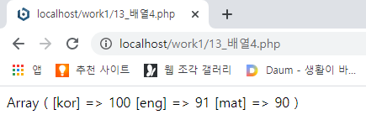
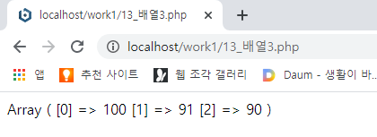
6. 1차원 배열
00. 배열의 개념정리
1. 1차원 배열_array()
예) array() 구조 사용(인덱스 배열)
예) array() 구조 사용(연관 배열)
array ( [[[key1=>] value1] [, [[key2=>] value2]]] [, ... ]] );
array ( [[[key1=>] value1] [, [[key2=>] value2]]] [, ... ]] );
1 2 3 4 10 11 12 16 17 18 22 23 24 25 26 27 | <?PHP // array1_define_idx2.php // 1차원 인덱스배열의 정의(array() 구조) // 인덱스배열 정의 방법1 $jumsu = array(100, 91, 90); // 인덱스배열 정의 방법2 $jumsu = array(0 => 100, 1 => 91, 2 => 90); // 인덱스배열 정의 방법3 $jumsu = array(0 => 100, 1 => 91, 2 => 90); print_r($jumsu); ?>
1 2 3 4 10 11 12 16 17 18 19 20 21 | <?PHP // array1_define_ass2.php // 1차원 연관배열 정의(array() 구조) // 연관배열 정의 방법1 $jumsu = array("kor" => 100, "eng" => 91, "mat" => 90); // 연관배열 정의 방법2 $jumsu = array("kor" => 100, "eng" => 91, "mat" => 90); print_r($jumsu); ?>
print_r : 변수 정보를 알기 쉬운 형태로 출력

Slide 24
6. 1차원 배열
00. 배열의 개념정리
2. 배열 원소 추가(1)
1차원 배열 원소 추가
1차원 배열 원소 추가
새로운 원소 추가, 배열 원소기호(‘[]’) 사용
추가하려는 원소 키(인덱스) 명시적 지정
추가하려는 원소 키(인덱스) 생략
- 인덱스 배열 : 기존 배열 끝 자동 추가
- 연관 배열 : 기존 배열 끝 자동 추가, 인덱스 배열 원소 추가(오류)
기존 배열 맨 처음, 맨 끝에 하나 이상 새로운 원소 추가
- array_unshift() : 배열의 시작 부분에 하나 이상의 요소를 추가합니다.
- array_push() : 배열의 끝에 하나 이상의 요소를 밀어 넣습니다.

Slide 25

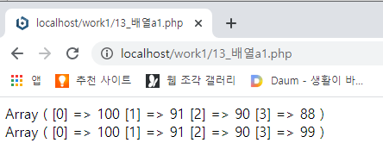
6. 1차원 배열
00. 배열의 개념정리
2. 배열 원소 추가(2)
예) 배열 원소 추가(인덱스 배열)
1 2 3 4 5 6 7 8 9 10 11 12 13 14 15 16 17 18 | <?PHP // array1_insert_idx.php // 1차원 인덱스배열의 원소 추가 // 인덱스배열 정의 $jumsu = array(100, 91, 90); // 인덱스배열 원소 추가 방법1 $jumsu[] = 88; print_r($jumsu); echo "<Br>"; // 인덱스배열 원소 추가 방법2 $jumsu[3] = 99; print_r($jumsu); ?>

Slide 26


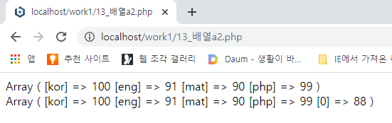
6. 1차원 배열
00. 배열의 개념정리
2. 배열 원소 추가(3)
예) 배열 원소 추가(연관 배열)
1 2 3 4 5 6 7 8 9 10 11 12 13 14 15 16 17 18 19 20 | <?PHP // array1_insert_ass.php // 1차원 연관 배열의 원소 추가 // 연관배열 정의 $jumsu = array("kor" => 100, "eng" => 91, "mat" => 90); // 연관배열 원소 추가 방법 $jumsu["php"] = 99; print_r($jumsu); echo "<Br>"; // 오류 $jumsu[] = 88; print_r($jumsu); ?>
원소의 키를 생략할 경우, 오류발생

Slide 27
6. 1차원 배열
00. 배열의 개념정리
3. 배열 원소 삭제
1차원 배열 원소와 배열 삭제
unset() 함수 사용, 배열 원소와 배열 삭제
- 배열 원소 삭제 : 삭제하려는 원소 인덱스(키) 지정
- 배열 전체 삭제 : 삭제하려는 배열이름 지정(공백 배열(empty array))
기존 배열 맨 처음과 맨 끝 원소 삭제 및 리턴
- array_shift() : 배열의 시작에서 요소를 이동
- array_pop() : 배열의 끝에서 요소를 팝

Slide 28

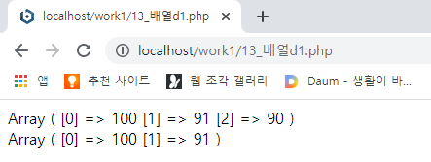
6. 1차원 배열
00. 배열의 개념정리
3. 배열 원소 삭제
예제) 배열 원소 삭제(인덱스 배열)
1 2 3 4 5 6 7 8 9 10 11 12 13 14 15 16 17 18 19 20 21 | <?PHP // array1_delete_idx.php // 1차원 인덱스 배열의 원소와 배열 삭제 // 인덱스배열 정의 $jumsu = array(100, 91, 90); print_r($jumsu); echo "<Br>"; // 인덱스배열 원소 삭제 unset($jumsu[2]); print_r($jumsu); echo "<Br>"; // 인덱스배열 삭제(empty array) unset($jumsu); print_r($jumsu); ?>

Slide 29

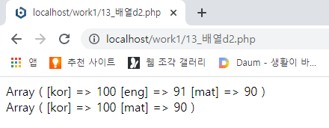
6. 1차원 배열
00. 배열의 개념정리
3. 배열 원소 삭제
예제) 배열 원소 삭제(연관 배열)
1 2 3 4 5 6 7 8 9 10 11 12 13 14 15 16 17 18 19 20 | <?PHP // array1_delete_ass.php // 1차원 연관 배열의 원소와 배열 삭제 // 연관배열 정의 $jumsu = array("kor" => 100, "eng" => 91, "mat" => 90); print_r($jumsu); echo "<Br>"; // 연관배열 원소 삭제 unset($jumsu["eng"]); print_r($jumsu); echo "<Br>"; // 연관배열 삭제(empty array) unset($jumsu); print_r($jumsu); ?>
unset($jumsu); 함수는 변수 제거에 사용하는 함수입니다.
배열의 전체를 삭제

Slide 30
6. 1차원 배열
00. 배열의 개념정리
4. 배열 원소 출력
예제) 1차원 배열 출력(인덱스 배열)
5 6 11 12 14 15 17 19 22 23 25 27 46 47 48 51 52 54 55 57 60 61 63 65 | // 인덱스배열 정의 $jumsu = array(100, 91, 90); // 인덱스배열 원소 출력 방법1 echo $jumsu[0]." ".$jumsu[1]." ".$jumsu[2]." "."<Br>"; // 인덱스배열 원소 출력 방법2 : for 반복문 for ($i = 0; $i <= 2; $i++) { echo "$jumsu[$i] "; } // 인덱스배열 원소 출력 방법3 : for 반복문 for ($i = 0; $i <= 2; $i++) { echo "[$i] => $jumsu[$i] "; } // 인덱스배열 원소 출력 방법6 : list() 함수 사용 list($zero, $first, $second) = $jumsu; echo $zero." ".$first." ".$second."<Br>"; // 인덱스배열 원소 출력 방법7 : while 반복문과 each() 함수 사용 while ($element = each($jumsu)) { echo "$element[0] => $element[1] "; echo $element["key"]." => ".$element["value"]."<Br>"; } // 인덱스배열 원소 출력 방법8 : while 반복문과 each(), list() 함수 사용 while (list($key, $value) = each($jumsu)) { echo "$key => $value "; }
배열 첫 원소부터 마지막 원소까지 출력
인덱스 배열 for 반복문, 연관 배열 foreach 반복문 사용
반복문과 배열관련 내장함수 사용

Slide 31
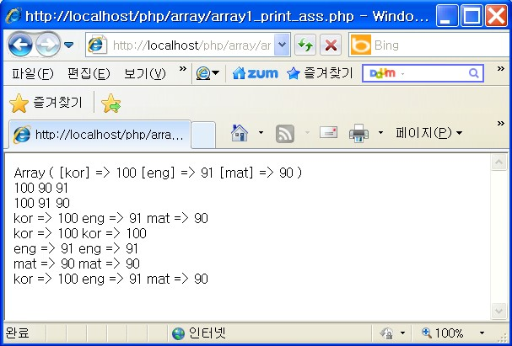
6. 1차원 배열
00. 배열의 개념정리
4. 배열 원소 출력
예제) 1차원 배열 출력(연관 배열)
5 6 7 8 9 13 14 17 18 20 22 25 26 28 30 34 35 37 38 40 43 44 46 48 | // 연관배열 정의 $jumsu = array("kor" => 100, "eng" => 91, "mat" => 90); // 연관배열 원소 출력 방법1 echo $jumsu["kor"]." ".$jumsu["mat"]." ".$jumsu["eng"]; // 연관배열 원소 출력 방법2 : foreach(array-exp as $value) 반복문 foreach($jumsu as $value) { echo "$value "; } // 연관배열 원소 출력 방법3 : foreach(array-exp as $key => $value) 반복문 foreach($jumsu as $key => $value) { echo "$key => $value "; } // 연관배열 원소 출력 방법4 : while 반복문과 each() 함수 사용 while ($element = each($jumsu)) { echo $element["key"]." => ".$element["value"]." "; echo "$element[0] => $element[1]<Br>"; } // 연관배열 원소 출력 방법5 : while 반복문과 each(), list() 함수 사용 while (list($key, $value) = each($jumsu)) { echo "$key => $value "; }

Slide 32

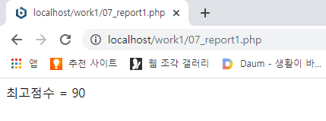
6. 1차원 배열
00. 배열의 개념정리
5. 1차원 배열_데이터 처리
1) For 반복문 사용
예) 원소 중 최댓값 찾기(인덱스 배열)
<?PHP
//array_mix_4.php
//인덱스 배열 정의
$su = array(85, 90, 80, 70, 60);
// for 반복문 사용
$maxsu;
for ($i = 0; $i <= 4; $i++) {
if($maxsu < $su[$i]) {
$maxsu = $su[$i];
}
}
printf("최고점수 = %d<br>", $maxsu);
?>
2) For 반복문과 count()내장 함수 이용

Slide 33
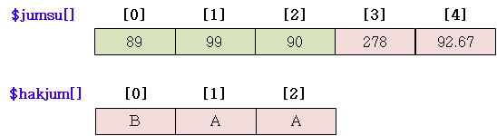
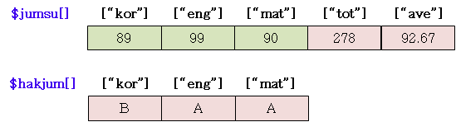
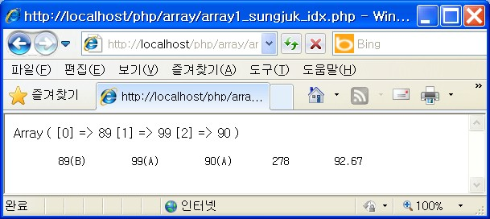
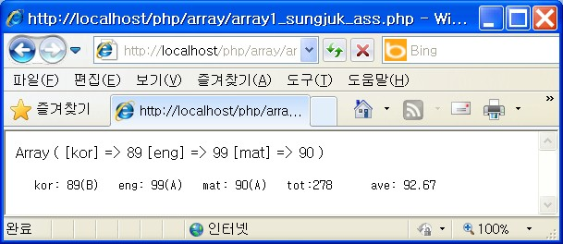
6. 1차원 배열
00. 배열의 개념정리
5. 1차원 배열_데이터 처리
예) 성적처리(인덱스 배열)
예) 성적처리(연관 배열)

Slide 34
강의 개요
목차
3교시 강의
7.
2차원 배열
8.
3차원 배열

Slide 35
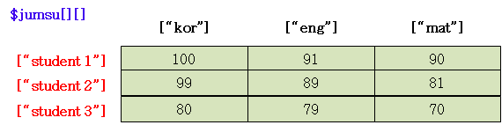
7. 2차원 배열
00. 배열의 개념정리
2. 2차원 배열
배열 원소 : ‘$배열이름[ ][ ]’으로 구분
예) $jumsu[0][1], $jumsu[“student1”][“eng”]
인덱스 배열 for 반복문, 연관 배열 foreach 반복문 중첩 사용
‘행’과 ‘열’ 테이블 구조
- 2차원 인덱스 배열
‘행’과 ‘열’ 테이블 구조
- 2차원 연관 배열

Slide 36
7. 2차원 배열
00. 배열의 개념정리
2. 2차원 배열
배열 원소기호(‘[]’) 사용(인덱스 배열)
배열 원소기호(‘[]’) 사용(연관 배열)
$array_name[][] = value;
$array_name[][] = value;
1 2 3 4 5 6 7 8 9 10 11 12 13 14 15 16 17 | <?PHP // array2_define_idx1.php // 2차원 인덱스배열의 정의(배열 원소기호 [ ][ ]) // 인덱스배열 정의 방법1 $jumsu[0][0] = 100; $jumsu[0][1] = 91; $jumsu[0][2] = 90; $jumsu[1][0] = 99; $jumsu[1][1] = 89; $jumsu[1][2] = 81; $jumsu[2][0] = 80; $jumsu[2][1] = 79; $jumsu[2][2] = 70; print_r($jumsu); ?>
1 2 3 4 5 6 7 8 9 10 11 12 13 14 15 16 17 | <?PHP // array2_define_ass1.php // 2차원 연관배열의 정의(배열 원소기호 [ ][ ]) // 연관배열 정의 방법 $jumsu["student1"]["kor"] = 100; $jumsu["student1"]["eng"] = 91; $jumsu["student1"]["mat"] = 90; $jumsu["student2"]["kor"] = 99; $jumsu["student2"]["eng"] = 89; $jumsu["student2"]["mat"] = 81; $jumsu["student3"]["kor"] = 80; $jumsu["student3"]["eng"] = 79; $jumsu["student3"]["mat"] = 70; print_r($jumsu); ?>

Slide 37
7. 2차원 배열
00. 배열의 개념정리
2. 2차원 배열
array() 구조 사용(인덱스 배열)
array() 구조 사용(연관배열)
array ( array( [[[key1=>] value1] [, [[key2=>] value2]]] [, ... ]] ));
array ( array( [[[key1=>] value1] [, [[key2=>] value2]]] [, ... ]] ));
1 2 3 4 11 12 13 14 15 16 39 | <?PHP // array2_define_idx2.php // 2차원 인덱스배열의 정의(array() 구조) // 인덱스배열 정의 방법2 $jumsu = array(array(100, 91, 90), array(99, 89, 81), array(80, 79, 70)); print_r($jumsu); ?>
1 2 3 13 14 15 16 21 22 23 24 25 26 27 28 29 30 32 33 | <?PHP // array2_define_ass2.php // 2차원 연관배열 정의(array() 구조) // 연관배열 정의 방법2 $jumsu = array("student1" => array("kor" => 100, "eng" => 91, "mat" => 90), "student2" => array("kor" => 99, "eng" => 89, "mat" => 81), "student3" => array("kor" => 80, "eng" => 79, "mat" => 70)); // 연관배열 정의 방법3 $jumsu = array("student1" => array("kor" => 100, "eng" => 91, "mat" => 90), "student2" => array("kor" => 99, "eng" => 89, "mat" => 81), "student3" => array("kor" => 80, "eng" => 79, "mat" => 70)); print_r($jumsu); ?>

Slide 38
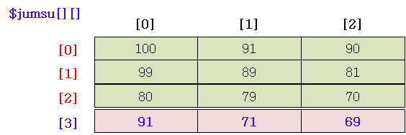
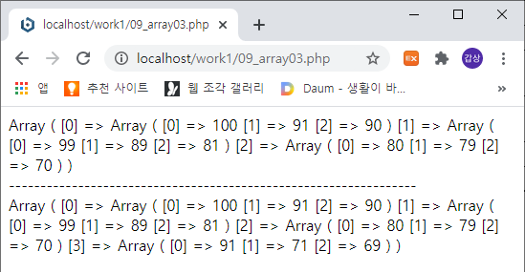
7. 2차원 배열
00. 배열의 개념정리
2. 2차원 배열(원소 추가)
2차원 배열 원소 추가
새로운 원소 추가, 배열 원소기호(‘[ ]’) 사용
추가하려는 원소 행과 열 키(인덱스) 명시적 지정
추가하려는 원소 키(인덱스) 생략(오류)
array() 구조 사용(인덱스 배열)
1 2 3 4 5 6 7 8 9 10 11 12 13 14 15 16 | <?PHP // array2_insert_idx.php // 2차원 인덱스배열의 원소 추가 // 인덱스배열 정의 $jumsu = array(array(100, 91, 90), array(99, 89, 81), array(80, 79, 70)); print_r($jumsu); printf("<Br>%'-65s<Br>", ""); // 인덱스배열 원소 추가 방법 $jumsu[3][0] = 91; $jumsu[3][1] = 71; $jumsu[3][2] = 69; print_r($jumsu); ?>

Slide 39
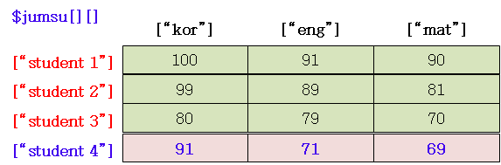
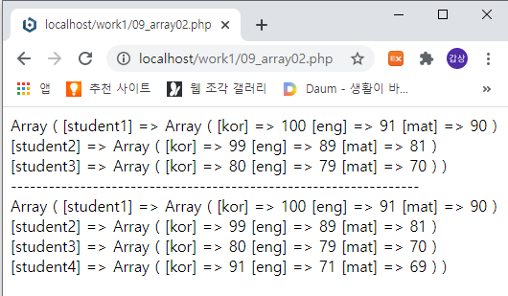
7. 2차원 배열
00. 배열의 개념정리
2. 2차원 배열(원소 추가)
array() 구조 사용(연관 배열)
1 2 3 4 5 6 7 8 9 10 11 12 13 14 16 17 18 19 20 21 22 23 24 25 | <?PHP // array2_insert_ass.php // 2차원 연관배열의 원소 추가 // 연관배열 정의 $jumsu = array("student1" => array("kor" => 100, "eng" => 91, "mat" => 90), "student2" => array("kor" => 99, "eng" => 89, "mat" => 81), "student3" => array("kor" => 80, "eng" => 79, "mat" => 70)); print_r($jumsu); printf("<Br>%'-65s<Br>", ""); // 연관배열 원소 추가 방법 $jumsu["student4"]["kor"] = 91; $jumsu["student4"]["eng"] = 71; $jumsu["student4"]["mat"] = 69; print_r($jumsu); ?>

Slide 40
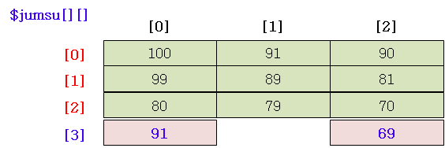
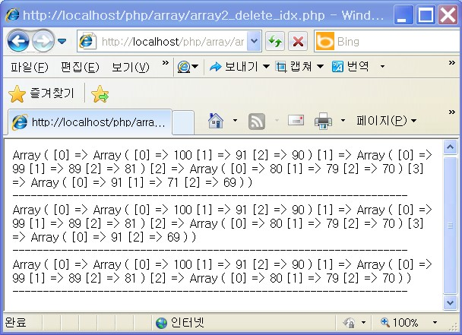
7. 2차원 배열
00. 배열의 개념정리
2. 2차원 배열(원소 삭제)
2차원 배열 원소와 배열 삭제 : unset() 함수 사용, 배열 원소와 배열 삭제
- 배열 원소 삭제 : 삭제하려는 배열원소 행과 열 인덱스(키) 지정
- 배열 행 삭제 : 삭제하려는 배열 행 인덱스(키) 지정
- 배열 전체 삭제 : 삭제하려는 배열이름 지정(공백 배열(empty array))
인덱스 배열 삭제
1 2 3 4 5 6 7 8 9 11 13 14 15 17 19 20 21 23 25 26 27 29 | <?PHP // array2_delete_idx.php // 2차원 인덱스배열의 원소와 배열 삭제 // 인덱스배열 정의 $jumsu = array(array(100, 91, 90), array(99, 89, 81), array(80, 79, 70), array(91, 71, 69)); print_r($jumsu); // 인덱스배열 원소 삭제 unset($jumsu[3][1]); print_r($jumsu); // 인덱스배열 행 삭제 unset($jumsu[3]); print_r($jumsu); // 인덱스배열 삭제(empty array) unset($jumsu); print_r($jumsu); ?>

Slide 41
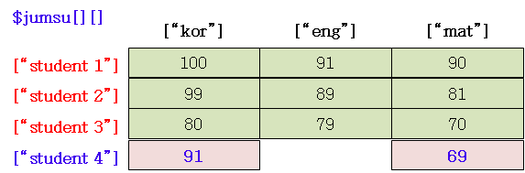
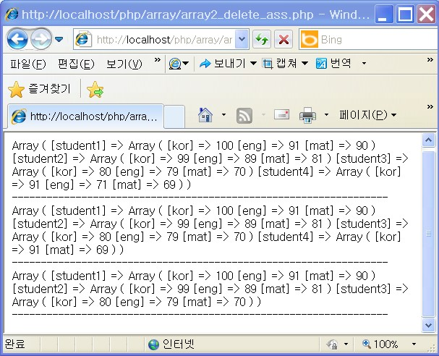
7. 2차원 배열
00. 배열의 개념정리
2. 2차원 배열(원소 삭제)
연관 배열 삭제
1 2 3 4 5 6 7 8 9 10 11 12 13 14 15 16 17 22 23 24 28 29 30 34 35 36 37 | <?PHP // array2_delete_ass.php // 2차원 연관 배열의 원소와 배열 삭제 // 연관배열 정의 $jumsu = array("student1" => array("kor" => 100, "eng" => 91, "mat" => 90), "student2" => array("kor" => 99, "eng" => 89, "mat" => 81), "student3" => array("kor" => 80, "eng" => 79, "mat" => 70), "student4" => array("kor" => 91, "eng" => 71, "mat" => 69)); // 연관배열 원소 삭제 unset($jumsu["student4"]["eng"]); // 연관배열 행 삭제 unset($jumsu["student4"]); // 연관배열 삭제(empty array) unset($jumsu); print_r($jumsu);

Slide 42
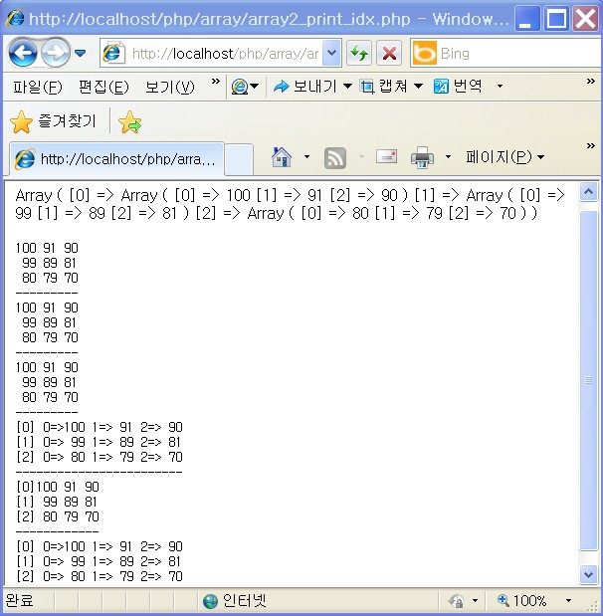
7. 2차원 배열
00. 배열의 개념정리
2. 2차원 배열(출력)
2차원 배열 출력
배열 행에 대한 열 원소 출력 작업 반복
인덱스 배열 for 반복문, 연관 배열 foreach 반복문 중첩 사용
반복문과 배열관련 내장함수 사용
인덱스 배열 출력
1 2 3 4 5 6 7 8 9 13 14 15 16 17 18 27 28 29 30 32 34 | <?PHP // array2_print_idx.php // 2차원 인덱스배열의 원소 출력 // 인덱스배열 정의 $jumsu = array(array(100, 91, 90), array(99, 89, 81), array(80, 79, 70)); // 인덱스배열 원소 출력 방법1 printf("%3d%3d%3d<Br>", $jumsu[0][0], $jumsu[0][1], $jumsu[0][2]); printf("%3d%3d%3d<Br>", $jumsu[1][0], $jumsu[1][1], $jumsu[1][2]); printf("%3d%3d%3d<Br>", $jumsu[2][0], $jumsu[2][1], $jumsu[2][2]); printf("%'-9s<Br>", ""); // 인덱스배열 원소 출력 방법3 : Nested for 반복문 for ($row = 0; $row <= 2; $row++) { for ($col = 0; $col <= 2; $col++) { printf("%3d", $jumsu[$row][$col]); } echo "<Br>"; }

Slide 43
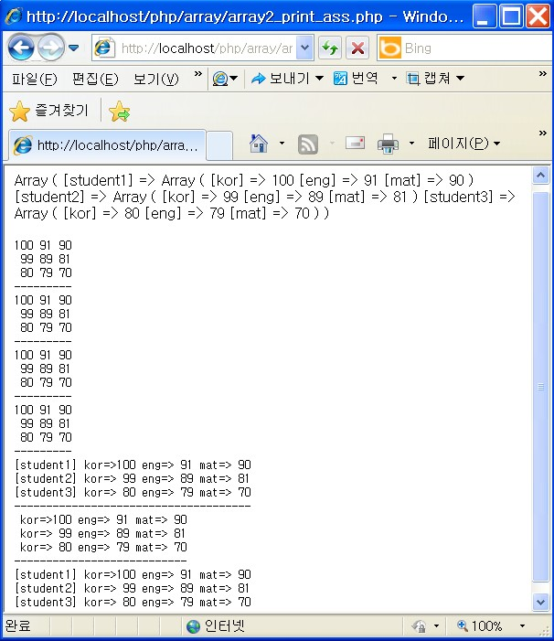
7. 2차원 배열
00. 배열의 개념정리
2. 2차원 배열(출력)
연관 배열 출력
1 2 3 4 5 33 34 35 36 37 38 39 40 41 42 43 44 45 46 47 48 49 50 51 | <?PHP // array2_print_ass.php // 2차원 연관배열의 원소 출력 // 연관배열 정의 // 연관배열 원소 출력 방법3 : Nested foreach(array-exp as $value) 반복문 foreach ($jumsu as $value1){ foreach ($value1 as $value2){ printf("%3d", $value2); } echo "<Br>"; } printf("%'-9s<Br>", ""); // 연관배열 원소 출력 방법4 : Nested foreach(array-exp as $key => $value) foreach ($jumsu as $key1 => $value1){ foreach ($value1 as $key2 => $value2){ printf("%3d", $value2); } echo "<Br>"; } printf("%'-9s<Br>", "");

Slide 44
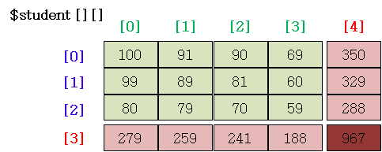
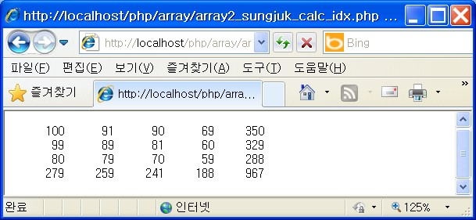
7. 2차원 배열
00. 배열의 개념정리
2. 2차원 배열(데이터 처리)
학생 3명 4과목 성적처리
// 성적의 배열 정의
$student = array(array(100, 91, 90, 69),
array(99, 89, 81, 60),
array(80, 79, 70, 59));
// 학생별 총점 계산
for($row = 0; $row <= 2; $row++) {
for($col = 0; $col <=3; $col++) {
$student[$row[4] = $student[$row][4] + $student[$row][$col];
}
}
// 성적처리 결과 출력
for($row = 0; $row <= 3; $row++) {
for($col = 0; $col <=4; $col++) {
printf(“%8d”, $student[$row][$col]);
}
echo “<br>”;
}

Slide 45

8. 3차원 배열
00. 배열의 개념정리
3. 3차원 배열
배열 원소 : ‘$배열이름[ ][ ][ ]’으로 구분
(예) $jumsu[0][0][1], $jumsu[“class1”][“student1”][“eng”]
인덱스 배열 for 반복문, 연관 배열 foreach 반복문 중첩 사용
3차원 배열의 개념정리
면, 행, 열 입체구조(인덱스 배열)
면, 행, 열 입체구조(연관 배열)

Slide 46
8. 3차원 배열
00. 배열의 개념정리
3. 3차원 배열
배열원소기호([ ]) 사용(인덱스 배열)
배열원소기호([ ]) 사용(연관 배열)
$array_name[][][] = value;
$array_name[][][] = value;
1 2 3 4 5 6 7 8 9 10 11 12 13 14 15 16 17 18 : 31 32 | <?PHP // array3_define_idx1.php // 3차원 인덱스배열의 정의(배열 원소기호('[]')) // 인덱스배열 정의 방법 $jumsu[0][0][0] = 100; $jumsu[0][0][1] = 91; $jumsu[0][0][2] = 90; $jumsu[0][1][0] = 99; $jumsu[0][1][1] = 89; $jumsu[0][1][2] = 81; $jumsu[0][2][0] = 80; $jumsu[0][2][1] = 79; $jumsu[0][2][2] = 70; $jumsu[1][0][0] = 95; $jumsu[1][0][1] = 79; $jumsu[1][0][2] = 89; $jumsu[1][1][0] = 71; : $jumsu[2][2][1] = 89; $jumsu[2][2][2] = 79;
1 2 3 4 5 6 7 8 9 10 11 12 13 14 15 16 17 18 : 31 32 | <?PHP // array3_define_ass1.php // 3차원 연관배열의 정의(배열 원소기호 []) // 연관배열 정의 방법 $jumsu["class1"]["student1"]["kor"] = 100; $jumsu["class1"]["student1"]["eng"] = 91; $jumsu["class1"]["student1"]["mat"] = 90; $jumsu["class1"]["student2"]["kor"] = 99; $jumsu["class1"]["student2"]["eng"] = 89; $jumsu["class1"]["student2"]["mat"] = 81; $jumsu["class1"]["student3"]["kor"] = 80; $jumsu["class1"]["student3"]["eng"] = 79; $jumsu["class1"]["student3"]["mat"] = 70; $jumsu["class2"]["student1"]["kor"] = 95; $jumsu["class2"]["student1"]["eng"] = 79; $jumsu["class2"]["student1"]["mat"] = 89; $jumsu["class2"]["student2"]["kor"] = 71; : $jumsu["class3"]["student3"]["eng"] = 89; $jumsu["class3"]["student3"]["mat"] = 79;

Slide 47
8. 3차원 배열
00. 배열의 개념정리
3. 3차원 배열
array() 구조 사용(연관 배열)
array ( array ( array( [[[key1=>] value1] [, [[key2=>] value2]]] [, ... ]] )));
1 2 3 4 5 6 7 8 9 10 11 12 13 : : : 30 31 32 | <?PHP // array3_define_ass2.php // 3차원 연관배열의 정의(array() 구조) // 연관배열 정의 방법 $jumsu = array("class1" => array("student1" => array("kor" => 100, "eng" => 91, "mat" => 90), "student2" => array("kor" => 99, "eng" => 89, "mat" => 81), "student3" => array("kor" => 80, "eng" => 79, : : : "student3" => array("kor" => 99, "eng" => 89, "mat" => 79)));

Slide 48

8. 3차원 배열
00. 배열의 개념정리
3. 3차원 배열(출력)
3차원 배열 출력
배열 면, 행, 열 차례로 원소 출력작업 반복
인덱스 배열 for 반복문, 연관 배열 foreach 반복문 중첩 사용
인덱스 배열(중첩 for 반복문) 출력
1 2 3 4 34 37 38 39 40 41 42 43 44 45 46 47 50 | <?PHP // array3_define_idx1.php // 3차원 인덱스배열 출력 // 인덱스배열의 출력(for 반복문) for ($plane = 0; $plane <= 2; $plane++) { for ($row = 0; $row <= 2; $row++) { for ($col = 0; $col <= 2; $col++) { printf("%5d", $jumsu[$plane][$row][$col]); } printf("<Br>"); } printf("%'-15s<Br>", ""); } ?>

Slide 49

8. 3차원 배열
00. 배열의 개념정리
3. 3차원 배열(출력)
연관 배열(중첩 foreach 반복문)
1 2 3 4 34 37 38 39 40 41 42 43 44 45 46 47 48 49 50 | <?PHP // array3_define_ass1.php // 3차원 연관배열 출력 // 연관배열의 출력(foreach 반복문) foreach ($jumsu as $key1 => $value1){ printf("%9s=>", $key1); foreach ($value1 as $key2 => $value2){ printf("%9s=>", $key2); foreach ($value2 as $key3 => $value3){ printf("%5s=>%5d", $key3, $value3); } printf("<Br>% 11s", ""); } printf("<Br>"); } ?>

Slide 50
5주차 강의 안내
1. 배열(array) 개요
1. 함수 개요
2. 연관 배열
2. 내장 함수
3. 1차원 배열 개념정리
3. 함수 개념정리
4. 2차원,3차원 배열

Slide 51
4주차 과제물
4교시 강의
1.
4주차 과제물
2.
3주차 과제물 풀이
www.w3schools.com : 웹 개발자 사이트
https://www.w3schools.com/php/php_arrays.asp

Slide 52
4주차 과제물
4주차 과제물
문제1. for문을 이용하여 다음과 같은 출력을 하는 프로그램을 작성하시오.
문제2. 학생 3명의 4과목 점수를 2차원 인덱스 배열로 정의한 후, 실행 결과와 같이 출력하는 성적처리 프로그램을 코딩 소스를 제출 하시오. 단, 성적 처리는 학생 별 과목 점수의 총점 및 전체 학생의 총점을 계산 한다.

Slide 53

4주차 과제물
for문을 이용하여 다음과 같은 출력을 하는 프로그램을 작성하여 프로그램 소스 및 실행 결과를
제출하시오.
A A B A B C A B C D A B C D E A B C D A B C A B A

Slide 54
4주차 과제물
2. 2차원 배열 : 학생 3명 4과목 성적처리 결과 및 프로그램 소스 제출
학생 3명의 4과목 점수를 2차원 인덱스 배열로 정의한 후, 실행 결과와 같이 출력하는 성적처리
프로그램을 코딩 소스를 제출 하시오. 단, 성적 처리는 학생별 과목 점수의 총점 및 전체 학생의
총점을 계산 한다.

Slide 55
3주차 과제물
3주차 과제물 풀이
중첩 반복문을 사용하여 구구단 표를 작성하는 프로그램을 작성하여 실행결과 화면을 캡쳐하여 제출하도록 한다.
조건1) for 반복문과 while 반복문을 중첩하여 사용해 본다.
조건2) 보기 좋은 형태로 출력하기 위하여, print() 함수와 HTML <pre> 태그를 사용해 본다.

Slide 56

3주차 과제물
1. 금주(3주차) 연습문제
<?PHP
// gugudan.php
// 구구단 출력
echo "<font size=5>구구단 프로그램</font><br>";
echo "<pre>";
for ($Row = 1; $Row <= 9; $row++) {
$Col = 2;
While ($Col <= 9) {
$Gop = $Col * $Row;
printf("%3d * %d = %2d", $Col, $Row, $Gop);
$Col = $Col + 1;
}
echo "<Br>";
$Row = $Row + 1;
}
echo "</pre>";
?>

